Slide 1
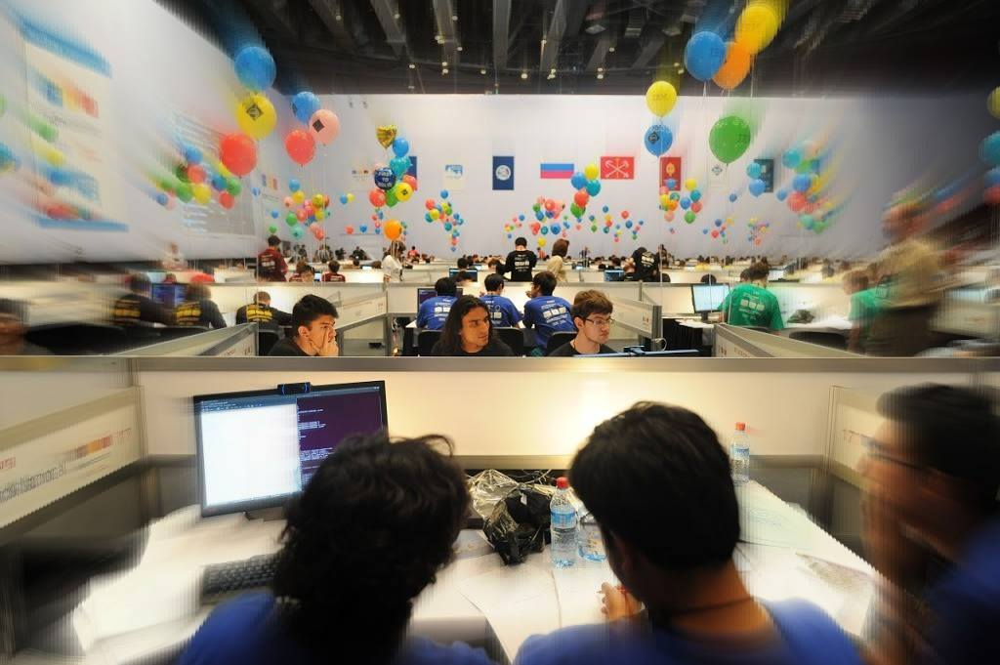




Slide 2

¿Por que programar?
video

Slide 3


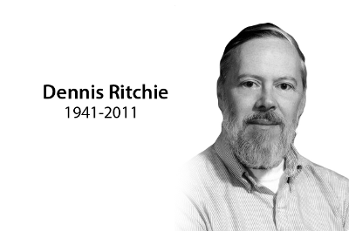
C11 / C++14
C fue inventado por Dennis Ritchie
C fue desarrollado el 1969
Progamación estructurada
version estable: C11
extención: file.c

Slide 4
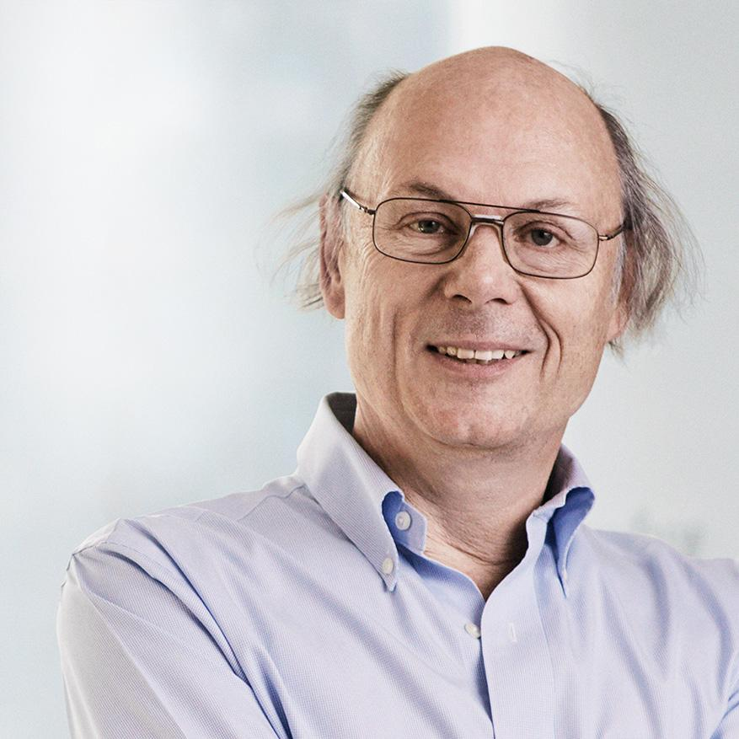
C11 / C++14
C++ inventado por Bjarne Stroustrup
C++ fue desarrollado el 1983
Orientada a objetos
version estable: C++14
extencion: file.cpp
Nueva liberación futura: C++17

Slide 5
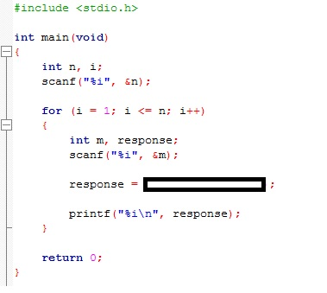
EJEMPLO EN C
Sintaxis scanf: int scanf ( const char * format, ... );
Sintaxis printf: int printf ( const char * format, ... );
% = ubicador de formato
& = dirección de memoria

Slide 6
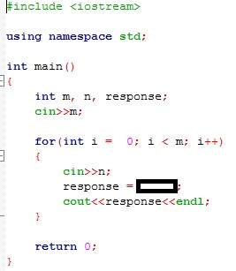
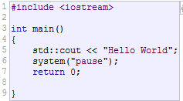
EJEMPLO EN C++
* Librerías sin .h
* using namespace = comando
* std = estándar para STL

Slide 7
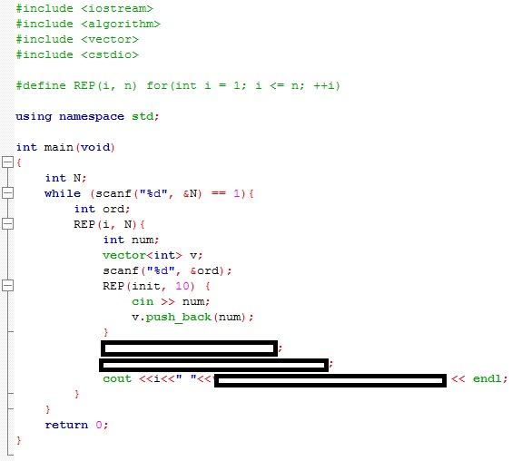
C / C++

Slide 8
# Comandos Básicos
ls / dir - listar
cd - cambiar directorio
mkdir - crear directorio
cp / copy - copiar
mv / move - mover
cat / type - mostrar texto
linux: man [comando]
windows: [comando] /?

Slide 9
# Operadores de Redirección
De entrada: <
De Salida: >
[notepad / nano] input.txt
file < input.txt
file < input.txt > output.txt
linux: man [comando]
windows: [comando] /?

Slide 10
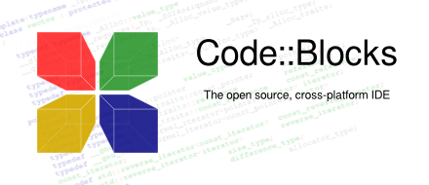
# IDE A USAR
CodeBlocks con compilador MinGW
linux: man [comando]
windows: [comando] /?
www.codeblocks.org/downloads

Slide 11

# Compilación / Ejecución
$ gcc file.c -o file
$ g++ file.cpp -o file
$ gcc file.c
$ g++ file.cpp
./file
./a.out file.exe
How to Compile a C/C++ program
http://ce.uml.edu/compile.htm

Slide 12
# ABREVIACIONES
OJ: Online Judge
AC: Accepted
MLE: Memory Limit Exceeded
RTE: Run Time Error
TLE: Time Limit Exceeded
WA: Wrong Answer

Slide 13
# Estructura de un problema:
En la clase de programación; a Milet le pidieron que muestre la suma de dos números a y b, ayuda a Milet a resolver este problema.
Input
la primera línea de entrada comienza con un número T que indica el número de casos al problema propuesto
(1 <= T <= 30)
Cada caso esta compuesto de dos números a y b separados por un espacio en blanco, donde: 1 <= a, b <= 10
Ouput
Para cada caso deberá imprimir la suma total
Input
3 2 1 6 4 7 9
Output
3 10 16

Slide 14
A + B Problem [http://poj.org/problem?id=1000]
Description
Calcular a + b
Input
Dos enteros a, b (0 <= a, b <= 10)
Output
Salida a + b
Sample Input
1 2
Sample Output
3
Time Limit: 1000MS | Memory Limit: 10000K

Slide 15
TIP 0: Escribir Rapido
En los recientes ICPCs el tipeado de código tiene un ranking de:
i i + 1
www.typingtest.com
Steven’s: ~85-95 ppm Felix: ~55-65 ppm

Slide 16
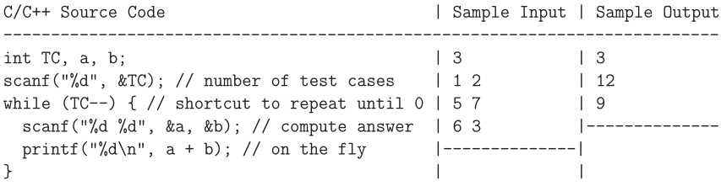
TIP 1: Rutinas Tipicas
Múltiples Casos de Prueba: Los casos de prueba está dado por la primera línea

Slide 17
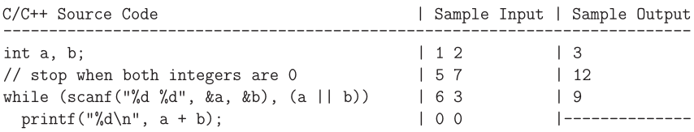
TIP 1: Rutinas Tipicas
Múltiples Casos de Prueba: Terminados por valores especiales (ceros):

Slide 18
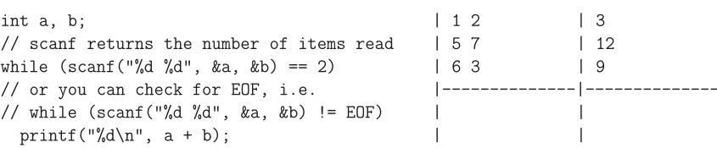
TIP 1: Rutinas Tipicas
Múltiples Casos de Prueba: Terminados por EOF (fin de archivo)
input
output

Slide 19
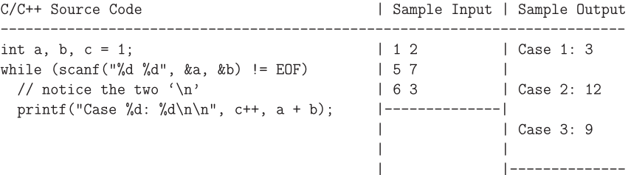
TIP 1: Rutinas Tipicas
Números de casos y líneas blancas: formato de salida: “Case [NUMBER]: [ANSWER]”
asumiendo que termine por EOF

Slide 20
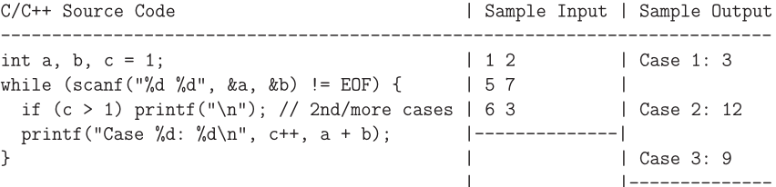
TIP 1: Rutinas Tipicas
Números de casos y líneas blancas: Sí usamos el enfoque anterior produce una línea extra más, puede producir un error de presentación (PE).

Slide 21
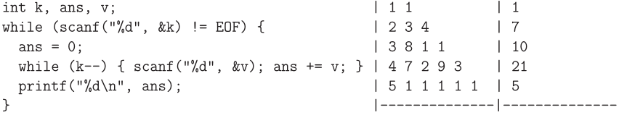
TIP 1: Rutinas Tipicas
Número de variable de entradas: Por cada caso de prueba (c/línea de entrada), nos daran un entero k (k>1), seguido por k enteros y sumalos.

Slide 22
TIP 2: VERIFICANDO
$./file < input.txt > my-output.txt
$diff my-output output
>file.exe < input.txt > my-output.txt
>fc my-output output

Slide 23









# SITIOS PARA ENTRENAR

